Slide 1


Slide 2

Introduction SKY-AR
Solution add-on
Simple à installer
Abordable
Aviation Générale
Réalité Augmentée
Navigation Augmentée
Sécurité Augmentée
Plaisir Augmenté

Slide 3
EFIS
GPS / ILS/…
Solution Add-On
Bluetooth Wired Data Transfer
RJ45, RS242,…
Flight information from:
EFIS (TAS, Altitude, slip,…)
ADS-B/FLARM (area info)
GPS (exact location)
ADS-B
Adaptor
Bluetooth/Wired Data Transfer
USB
Tablet
GUI:
Navigation planner
Info tool
…
Visualisation of:
TAS, Altitude, slip
NAV points
Airstrips
Flight areas (CTR, AIW,…)
Warning system (Alt, TAS,…)
Other aircraft
…
Wireless Data Transfer
BT/WiFi
AR Glasses

Slide 4
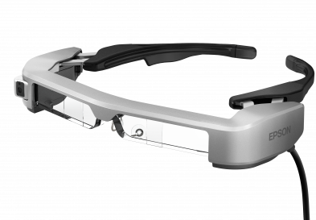
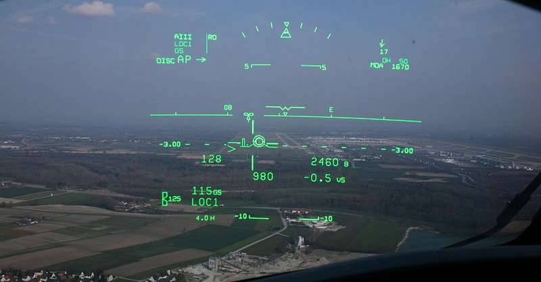
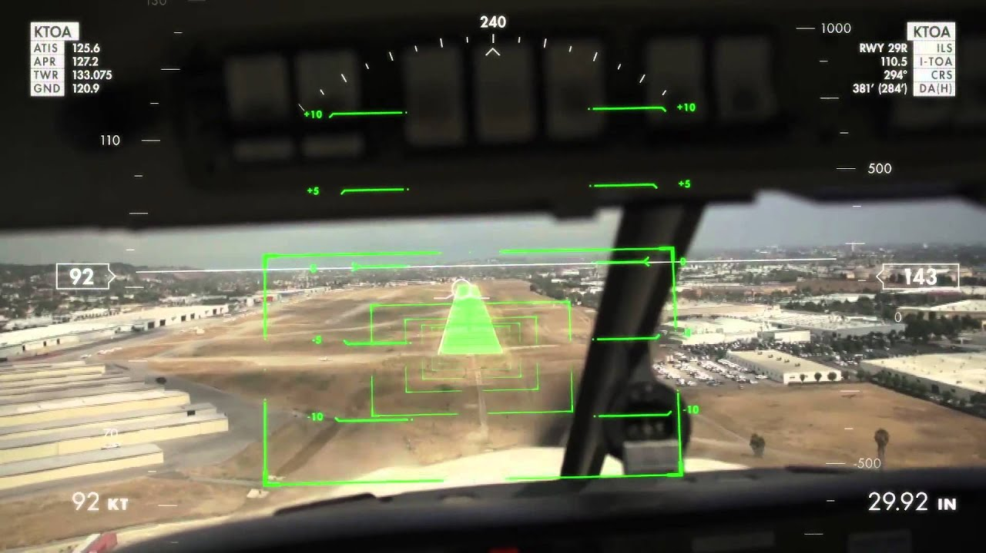
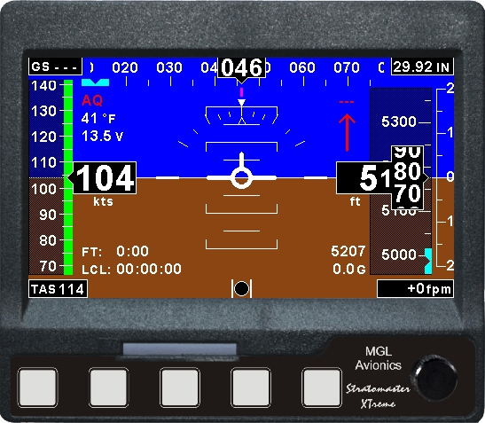
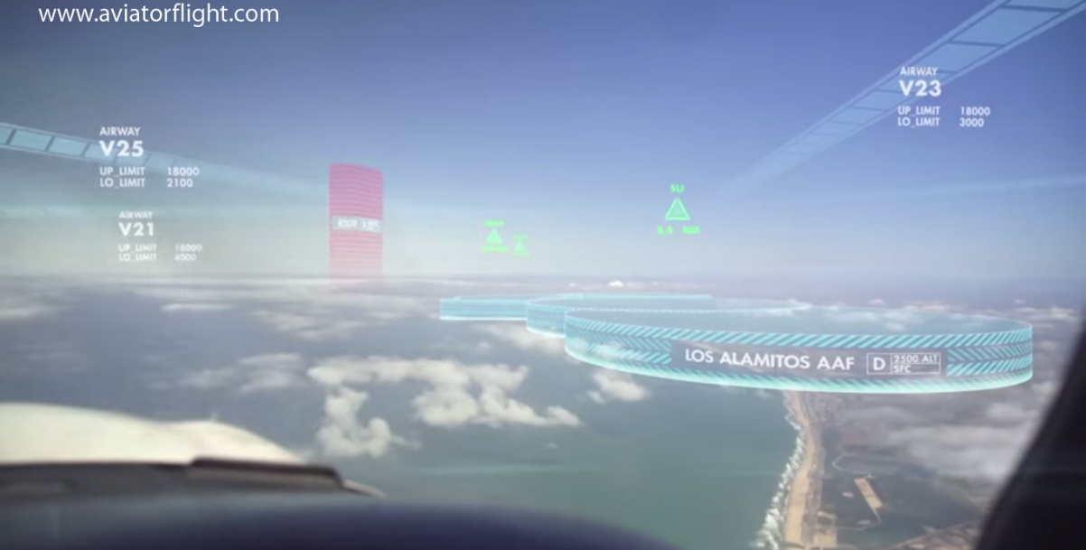
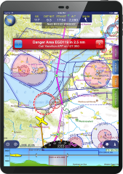
Réalité Augmentée
ADS-B
Adaptor
Courtesy of Aeroglass
Courtesy of Aeroglass

Slide 5
Phases de Développement
Création MVP: seconde moitié 2020
Financement (Business Angels, EU grants, Aides Régionales,…)
Phase 1 (région 1): 12mois
appli NAV
Développement interface et visualisation RA 1er niveau (infos vol, nav, sécurité)
Kickstarter (pour région 1): après 9mois
Phase 2: 12mois
Extension appli NAV vers zone 2
Kickstarter (pour région 1): après 6mois
Développement interface et visualisation RA 2er niveau (A-DSB, ILS,…)
Développement contact commerciaux région 2

